Slide 1
Laputa
Del 5

Slide 2
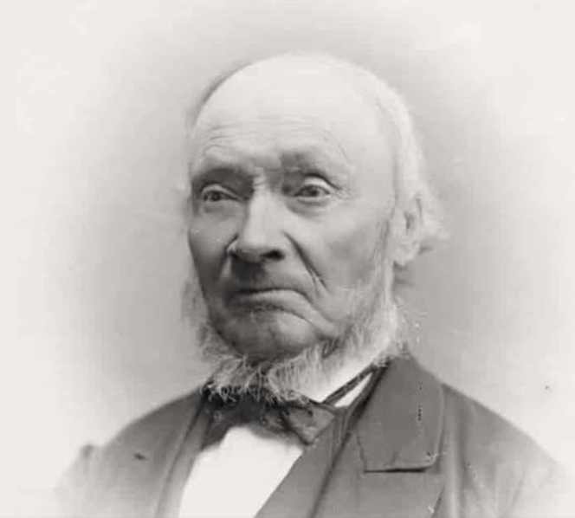
Oppdraget er over!
Ivar Aasen er så fornøgd med innsatsen!
Han gler seg til seminaret der alle språkassistentane skal vise fram oppdagingane sine!
Det er litt trist å reise frå Laputa og alle dokker har blitt kjende med, men dokker kjem sjølvsagt tilbake!
No må dokker gjere alt klart til seminaret i Språkvitskapleg avdeling ved Universitetet.

Slide 3
Bestilling til seminaret
🎙️ Lydopptak – Spel inn språket dokker har laga.
📘 Ordbok – Lag ei enkel ordbok med grammatikk og eigne ord.
🎭 Framføring – Les opp dikt eller intervju (kan vere rollespel).
🧾 Veggavis/PowerPoint – Vis fram:
  ordliste
  kart over Laputa
  korleis dokker vann over monsteret

